Slide 1
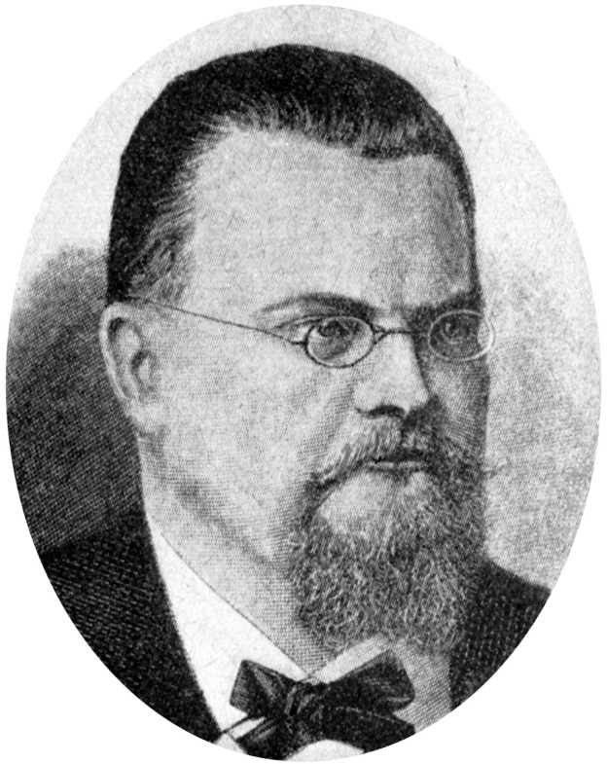
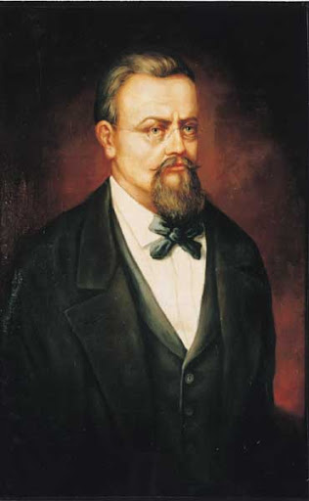
ZYGMUNT FLORENTY WRÓBLEWSKI

Slide 2
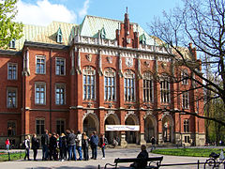
GŁÓWNE INFORMACJE
Data i miejsce urodzenia →28 października 1845, Grodno
Data i miejsce śmierci → 16 kwietnia 1888, Kraków
Zawód → Profesor Uniwersytetu Jagiellońskiego

Slide 3
ŻYCIORYS
Zygmunt Wróblewski zaczął studia w Kijowie, jednak musiał zrezygnować z dalszej nauki, gdyż przystąpił on do powstania styczniowego w wieku 18 lat. Na krótki czas został zesłany na Sybir. Studia ukończył w Berlinie, a dwa lata później w Monachium otrzymał tytuł doktora za pracę z zakresu elektryczności. Następnie odbył on kilka podróży w celach naukowych po Europie. W końcu osiadł się na stałe w Krakowie. Tam zaproponowano mu pracę naukowca w katedrze fizyki na Uniwersytecie Jagiellońskim. Podczas pracy zaprzyjaźnił się z Karolem Olszewskim, z którym później współpracował. Zygmunt zajmował się badaniem właściwości gazów i metali w niskich temperaturach oraz dyfuzją gazów.

Slide 4
WIELKIE ODKRYCIA
- Zygmunt Wróblewski w 1882 roku jako pierwszy wytworzył klatrat dwutlenku węgla i zbadał jego podstawowe właściwości.
W 1883 roku wraz z Karolem Olszewskim dokonał pierwszego na świecie skroplenia tlenu i azotu.
Obaj uczeni zestalili także dwutlenek węgla i alkohol.
Użyli do tego kaskadowej metody skraplania gazów, którą odkryli.

Slide 5
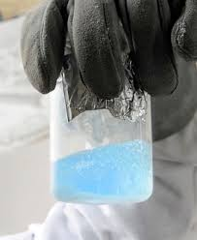
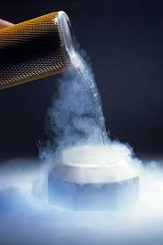
SKROPLENIE pierwiastków przez niesamowity duet naukowców
Zygmunt Wróblewski i Karol Olszewski jako pierwsi skroplili tlen i azot, a także dwutlenek węgla i metanol. Osiągnęli to dzięki autorskiej kaskadowej metodzie skraplania. Tlen skroplili 5 kwietnia 1883 roku, a kilka dni później 13 kwietnia azot. Karolowi i Zygmuntowi udało się to osiągnąć poprzez zbudowania aparatury. W eksperymencie użyli etylenu wrzącego pod obniżonym ciśnieniem. Powstały ciekły tlen był błękitny, a azot był bezbarwny.

Slide 6
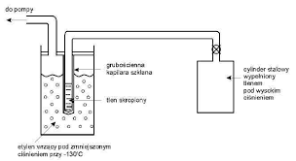
KASKADOWA METODA SKRAPLANIA GAZÓW
Kaskadowa metoda skraplania gazów polega na wykorzystywaniu coraz niższych temperaturach skraplania kolejnych gazów. Zanim dany gaz zostanie skroplony, skrapla się kilka innych gazów o coraz niższych temperaturach wrzenia.

Slide 7
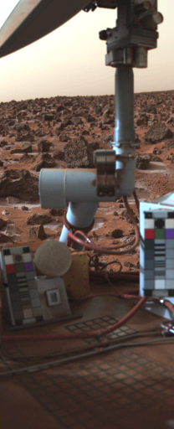
KLATRAT DWUTLENKU WĘGLA
Klatrat dwutlenku węgla jest to związek dwutlenku węgla z wodą, mający krystaliczną budowę. Cząsteczki dwutlenku węgla są uwięzione w sieci krystalicznej lodu. Struktura taka pozostaje stabilna w warunkach wysokiego cisnienia.W warunkach ziemskich nie stwierdzono klatratów dwutlenku węgla, chociaż jest możliwość, że znajdują się w głębszych warstwach lodowców. Istnieją podejrzenia, że kryształy mogą być na Marsie.

Slide 8
SPOSÓB ODKRYCIA klatratu dwutlenku wĘgla PRZEZ ZYGMUNTA WRÓBLESKIEGO
W laboratorium po raz pierwszy Zygmunt Wróblewski otrzymał klatrat dwutlenku węgla z kwasu węglowego. Po przekroczeniu pewnego granicznego ciśnienia w roztworze zaczęły formować się kryształy przypominające płatki śniegu. Powstały one na wilgotnych ściankach naczynia i na powierzchni roztworu. Ważną rolę w procesie odgrywały zjawiska powierzchniowe.

Slide 9
ZAKOŃCZENIE KARIERY
Zygmunt Wróblewski zmarł w wieku 43 lat z powodu wypadku, który miał miejsce późnym wieczorem 25 marca 1888 roku w laboratorium, gdzie pracując przy biurku rozlał sobie na ubranie zawartość lampy naftowej. W płonącym ubraniu wybiegł na dwór, gdzie dwaj studenci stłumili ogień płaszczami. W wyniku rozległych oparzeń zmarł 16 kwietnia 1888 roku. Został pochowany na Cmentarzu Rakowickim.
Na jego cześć krater na Księżycu został nazwany jego nazwiskiem.

Slide 10
PYTANIA ZWIĄZANE Z PREZENTACJĄ:
Co wytworzył Zygmunt Wróblewski?
Co po raz pierwszy skroplili Zygmunt i Karol?
Gdzie pracował Zygmunt Wróblewski?
Na czym polega kaskadowa metoda skraplania gazów?
W jaki sposób umarł Zygmunt Wróblewski?

Slide 11
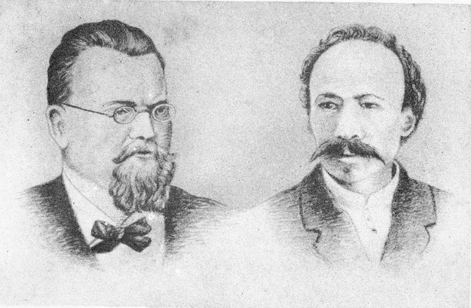
KONIEC
Przygotowała magdalena mrowiec

